Slide 1
Introduction au choix du seuil
MODULE 4

Slide 2
Aperçu du cours
Introduction aux scores de seuil
Sélection du score seuil pour le contexte local
Score seuil dans ce programme
Résumé

Slide 3
INTRODUCTION
Ce module présente les concepts clés de la sélection du score seuil lors de l’utilisation de la DAO et le sujet de la sélection du seuil. Il conclut en introduisant le score seuil du projet.

Slide 4
Objectifs d’apprentissage
Comprendre ce qu’est un score seuil et comment le déterminer.
Connaître l’effet du changement de seuil sur les objectifs de dépistage clés.
Décrire pourquoi un score seuil doit être choisi en fonction du contexte local.
Connaître certaines des stratégies de sélection du seuil et comment le score seuil du projet a été sélectionné.
À la fin de ce module, les participants devraient pouvoir :

Slide 5
INTRODUCTION À LA SÉLECTION DU SCORE SEUIL

Slide 6
Qu’est-ce qu’un « score seuil » ?
Il s’agit d’une valeur numérique comprise entre 0 et 100 (ou 0 et 1).
Il convertit le résultat continu de la DAO (score d’anomalie) en un résultat binaire (une classification).
La première classification : toute radiographie pulmonaire dont le score est supérieur à la valeur seuil est automatiquement classée comme « TB » (ou similaire) par la DAO.
La deuxième classification : tous les rayons X dont le score est inférieur à la valeur seuil sont automatiquement classés comme « Non TB » (ou similaire) par la DAO.
Toutes les images classées comme « TB » par la DAO doivent faire l’objet de tests de confirmation du diagnostic supplémentaires.
Lorsque la classification de la DAO seule informe la décision de triage, le score seuil déterminera les résultats clés d’une intervention, tels que le nombre de tests de diagnostic de confirmation nécessaires.

Slide 7
Concepts de base dans le choix du seuil
Lors de l’utilisation de la classification DAO seule pour déterminer les décisions de triage, un score seuil peut être choisi en fonction des objectifs programmatiques.
Certains facteurs importants à prendre en compte lors de l’identification des objectifs programmatiques comprennent :
Précision (sensibilité, spécificité)
Rentabilité
Taux de tests positifs
Capacité de test de confirmation

Slide 8
Impact du choix du seuil
Il existe un compromis clair entre les considérations clés pour les programmes, il est donc important qu’un score seuil soit défini de manière informée.
En général, un score seuil bas signifie :
Haute sensibilité mais faible spécificité
Plus grand est le nombre de radiographies avec des scores supérieurs au seuil, plus faible sera la proportion d’entre avec une tuberculose basée sur un test de diagnostic.
Besoin de tester plus de personnes pour trouver un cas positif, et donc besoin de plus de tests de diagnostic
Augmentation de la probabilité de surdiagnostic de la tuberculose
En général, un score seuil haut signifie :
Faible sensibilité mais haute spécificité
Plus grand est le nombre de radiographies en dessous du seuil, plus grande est la proportion de personnes avec une tuberculose basée sur un test de diagnostic.
Besoin de tester moins de personnes pour trouver un cas positif, et donc besoin de moins de tests de diagnostic
Augmentation de la probabilité de sous-diagnostic/de cas manqués de tuberculose

Slide 9
Les compromis du score seuil en action
Score DAO
de la population
49
39
32
6
22
86
9
51
29
51
37
7
45
16
33
Personne sans tuberculose
Personne atteinte de tuberculose
Population avec « Possibilité de tuberculose » selon la DAO
Situation A :
Économie sur les tests de diagnostic Le score seuil est 75.
Situation B :
Optimiser la sensibilité avec des contraintes de ressources
Le score seuil est 50.
Situation C :
Aucune limite sur les ressources de test
Le score seuil est de 35.
86
37
39
45
49
51
51
86
51
51
86
Sensibilité = 33 % Spécificité = 100 %
Nombre de tests de confirmation nécessaires = 1
Nombre de cas manqués/non diagnostiqués = 2
Sensibilité = 67 % Spécificité = 92 %
Nombre de tests de confirmation nécessaires = 3
Nombre de cas manqués/non diagnostiqués = 1
Sensibilité = 100 % Spécificité = 67 %
Nombre de tests de confirmation nécessaires = 7
Nombre de cas manqués/non diagnostiqués = 0
Notes:
Il s’agit d’une démonstration extrêmement simplifiée, montrant comment différents seuils peuvent affecter les résultats du dépistage au sein d’une même population et comment il peut être utilisé pour atteindre les objectifs programmatiques.

Slide 10
Facteurs qui influencent les performances de la DAO
Taux de prévalence sous-jacent de la tuberculose
Présentation de la tuberculose chez les personnes atteintes
Antécédents de tuberculose
Co-morbidités (VIH, diabète)
Prévalence et proportion d’autres maladies pulmonaires
Silicose, COVID-19
Prévalence des facteurs de risque de tuberculose au sein de populations spécifiques

Slide 11
Facteurs qui influencent les performances de la DAO
Les performances de la DAO varient selon les différentes populations démographiques et d’utilisation.
Les performances de la DAO au sein d’une population donnée sont donc impossible à prédire avec précision, car elles dépendront d’une combinaison de facteurs.
Des variations individuelles des performances de la DAO peuvent également survenir.
La meilleure façon de choisir un score seuil qui mènera à un résultat programmatique souhaité est de collecter des données opérationnelles locales.

Slide 12
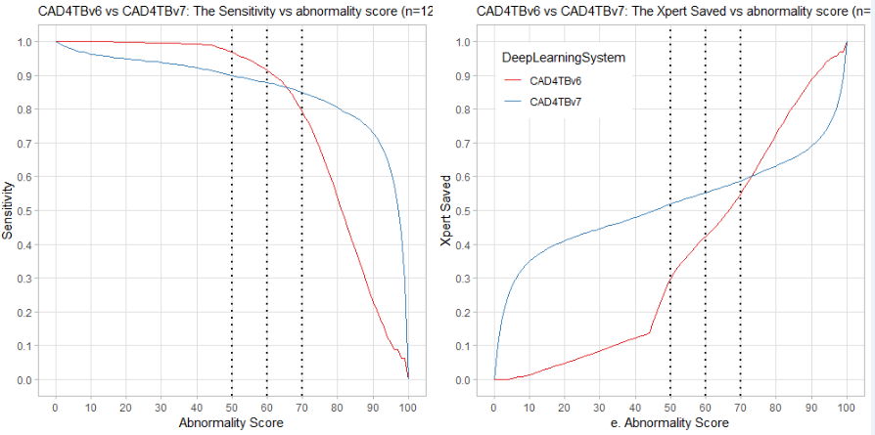
Changement de performance entre les versions
Les résultats préliminaires d’une étude comparant la version 6 et la version 7 de CAD4TB montrent que la version 7 a considérablement dépassé la version 6 par rapport à la norme de référence Xpert.
 | Score d’anomalie | Sensibilité | Xpert enregistré
V6 | 50 | 0,97 | 0,3
 | 60 | 0,92 | 0,43
 | 70 | 0,8 | 0,55
V7 | 50 | 0,9 | 0,52
 | 60 | 0,88 | 0,55
 | 70 | 0,85 | 0,59

Slide 13
Comment choisir un score seuil
La sélection d’un score seuil approprié est souvent décrite comme un défi.
Il n’est pas possible de sélectionner un score seuil s’appliquant à tous les produits de DAO, aux différentes versions logicielles d’un même produit de DAO et aux différents cas d’utilisation, et qui soit également capable de fournir les mêmes résultats.
Chaque produit de DAO est développé différemment - une radiographie attribuée 30 (ou 0,3) par un produit de DAO n’est pas aussi susceptible d’avoir la tuberculose qu’une radiographie attribuée 30 par un autre.
Chaque produit de DAO fonctionne différemment dans différentes sous-populations (ex : les personnes âgées, le VIH+), en fonction des données utilisées pour le développer.
Les différentes versions d’un même produit peuvent même être développées différemment et fonctionner différemment dans différentes sous-populations.

Slide 14
Comment choisir un score seuil
Il existe quatre stratégies principales pour sélectionner un score seuil :
Étude complète d’étalonnage de la DAO (boîte à outils « TDR ») – recherche opérationnelle prospective ou rétrospective
Calibrage itératif du score seuil (CISS) – cycles itératifs de recherche opérationnelle en parallèle de la mise en œuvre
Ajustement réactif – ajustement du score seuil en réponse aux résultats programmatiques
Définissez-le et oubliez-le – choisissez un score seuil en utilisant la documentation/l’expérience passée/la recommandation du fabricant et attenez-vous-y.
La stratégie la plus appropriée à utiliser dépend de la disponibilité des ressources, telles que :
Personnel avec les bonnes compétences
Période de disponibilité
Données collectées
Disponibilité des tests de confirmation

Slide 15
Stratégie de sélection du score seuil
Capacité à optimiser le seuil
Stocks de données
Compétences en analyse statistique
DÉFINISSEZ-LE ET OUBLIEZ-LE
AJUSTEMENT RÉACTIF
CALIBRAGE ITÉRATIF DU SCORE SEUIL
RECHERCHE OPÉRATIONNELLE COMPLÈTE

Slide 16
SCORE SEUIL DANS CE PROGRAMME

Slide 17
Score seuil dans [nom du pays] - pour la personnalisation par système NTP
Le score seuil actuel est X.
Ce score seuil est arrivé à [indiquer comment : recommandé par le fabricant ? Basé sur une expérience précédente ? Basé sur la recherche opérationnelle ?]
Plus il y a de détails, mieux c’est – possibilité de présenter les résultats de la recherche.
Toutes les personnes ayant des radiographies pulmonaires avec des scores >X seront classées par l’IA comme « TB » et auront besoin de tests de confirmation.

Slide 18
Résumé
Un score seuil est un score de sortie numérique utilisé par la DAO pour classer les images radiologiques pulmonaires comme « Aucun signe de tuberculose » ou « Possibilité de tuberculose » en fonction de la comparaison entre le score d’anomalie et le seuil.
En cas d’utilisation de la seule classification pour trier les patients, le score seuil déterminera alors les résultats programmatiques clés d’une intervention de dépistage DAO.
Les scores seuils faibles entraînent une sensibilité plus élevée et la nécessité de tester plus de personnes, ce qui réduit les économies de coûts et augmente la probabilité de surdiagnostic.
Un score seuil peut être choisi pour atteindre un objectif programmatique, mais une recherche utilisant des données collectées localement est nécessaire pour le faire avec précision.
Il existe quatre stratégies principales pour sélectionner un score seuil. Certaines de ces stratégies nécessitent de grandes quantités de données et une analyse statistique détaillée.
Le score seuil sélectionné pour ce programme est X et il a été choisi par [méthode]

Slide 19
Question 1.
Vrai ou faux ?
Bien qu’il soit recommandé, un score seuil universel n’a pas encore été décidé pour tous les produits de DAO.
Notes:
Réponse : FAUX. Il n’est pas recommandé de décider d’un score seuil universel qui s’applique à tous les produits et à tous les cas d’utilisation. Différents produits de DAO sont formés sur différents ensembles de données, par conséquent, leur IA est construite de différentes manières et il n’y a aucune relation entre les valeurs de score d’anomalie entre différents produits. Par conséquent, il n’est pas judicieux de sélectionner un score seuil qui s’applique à tous les produits, car un même score donnerait des résultats différents pour différents produits et dans différents cas d’utilisation et populations.

Slide 20
Question 2. Si un score seuil haut est défini, quels sont les impacts potentiels sur le dépistage ? (Veuillez cocher tout ce qui s’applique)
Surdiagnostic
Sensitivité faible
Sous-diagnostic
Plus de personnes auront besoin de tests de confirmation
Notes:
Les réponses sont A et C

Slide 21
Acknowledgement
This translation was made possible by Cooperative Agreement Number NU2GGH002490 from the U.S. Centers for Disease Control and Prevention (U.S. CDC).
Its contents are solely the responsibility of the authors and do not necessarily represent the official views of the U.S. CDC or the U.S. Department of Health and Human Services.

